Slide 1


TesP Projeto de Moldes 2019/2020 1ºano 2ºsem
Plásticos e Processos de Transformação
Diogo Morgado
Helena Carvalho
José Costa
Vitor Hugo Antunes
Yuri

Slide 2
Pesquisa e descrição de processo de transformação de plástico

Slide 3
Injeção de Espuma Estrutural

Slide 4
Injeção de Espuma Estrutural
Tipo de Materiais
O riso é uma demonstração biológica que foi feita uma nova conexão mental.

Slide 5
Modos de pensamento criativo
Mecanismos
Atenção
Evasão
Movimento
Notes:
- Existem três mecanismos que os lideres de reuniões utilizam para fomentar o pensamento criativo: Atenção, Evasão e Movimento.

Slide 6
Modos de pensamento criativo
Ferramentas
Geração de palavras aleatórias
Rompimento das regras
Troca de papeis
Modificação dos elementos (ou cena)
Notes:
- podem ser usadas pelos lideres de reuniões, seja isoladamente, seja como ferramenta de apoio ao brainstorming ou grupos nominais;
- As nossas mentes estão otimizadas para pensar sobre padrões já existentes ;

Slide 7
Ferramentas não assentes em conceitos

Slide 8
Ferramentas não assentes em conceitos
Palavras aleatórias
Palavras retiradas ao acaso
Procurar conexão entre as palavras e o assunto
Registar todas as ideias, sem qualquer julgamento ou critica

Slide 9
Ferramentas não assentes em conceitos
Palavras aleatórias
Problema Má relação com fornecedores (atenção)
Palavra escolhida Janela (evasão/fuga)
Ideias relacionando a palavra e o problema (movimento)
Notes:
Janela aberta c/ bom tempo - acolher fornecedores cumpridores
Janela fechada c/ mão tempo – cessação de encomendas aos fornecedores reincidentes em falhas
Janelas de vários tipos – contratos de várias índoles com diferentes fornecedores
Janelas baixas risco de assalto – é necessário criar grades de proteção, isto é, clausulas contratuais que penalizem fornecedores por incumprimento de prazos

Slide 10
Ferramentas não assentes em conceitos
Rompimento das regras
Listar as premissas, regras, normas ou aspetos dados como certos na atual situação (atenção)
Através de uma provocação
Admitir que a situação atual pode ser alterada (evasão)
Através da mesma provocação
Geração de ideias (movimento)

Slide 11
Processo do Pensamento Criativo
Provocação
Ideias criativas
Atenção
Evasão
Movimento

Slide 12
Ferramentas não assentes em conceitos
Rompimento das regras
Frota de viaturas bastante envelhecida (atenção)
Admitir que a situação atual pode ser alterada (evasão)
Geração de ideias (movimento)
Notes:
Provocação: lei proíbe empresas do setor de usar viaturas c/ + de 5 anos
Ideias: troca viaturas, sistemas leasing, recurso a empresas de transporte, substituir autovias por ferrovias, etc…

Slide 13
Ferramentas não assentes em conceitos
Modificação de cena
Compilação de tudo o que se pode ver (atenção)
Pensar no modo como os elementos da cena poderiam ser alterados(evasão)
Geração de ideias que possam alterar os elementos da cena (movimento)
Notes:
Modificação de elementos ou (cena)
Loja de vestuário
Diversos tipo de portas (crianças, adultos, deficientes)
Montras possíveis de abertura (clientes podem ser entrar estar no papel de manequim)
Substituir balcões escuros por balcões coloridos ou com forma do logo da empresa

Slide 14
Ferramentas não assentes em conceitos
Troca de papeis
Abordar o problema (atenção) no papel de outro sujeito
Notes:
Criança
Animal

Slide 15
Ferramentas não assentes em conceitos
Hierarquia de propósitos
Registar/divulgar o problema, oportunidade ou desafio
Questionar sobre o propósito/razão pelas quais há interesse
Hierarquizar os propósitos identificados de um modo racional
Ideias alternativas que permitam alcançar esses propósitos
Notes:
Modo racional por exemplo
em função da dimensão , departamentos envolvidos
Ou partindo dos propósitos estratégicos até aos operacionais

Slide 16
Ferramentas não assentes em conceitos
Jogo de palavras
Registar o problema, oportunidade ou desafio por escrito e distribuir por todos
Cada um regista palavras-chave desse documento, em local visível
Combinar duas dessas palavras na busca de ideias para a solução do problema
Notes:
Alternativa ou cumulativamente pode sugerir que descubram sinónimos e antónimos e os usem na combinação

Slide 17
Ferramentas não assentes em conceitos
Analogias
Partilha de ideias/conceitos de outro contexto
Notes:
Corridas formula 1 e o problema da necessidade de tomar decisões rápidas sob stress.

Slide 18
Ferramentas não assentes em conceitos
Analogias
Usadas individualmente ou cumulativamente
Colocar o grupo a refletir sobre a situação análoga
Convidar o grupo a discutir situações semelhantes
Selecionar uma situação e forçar o grupo a descortinar a analogia
Visitar local ou situação que permita recolher elementos
Assumir o papel de alguém em funções no contexto análogo
Notes:
Transposição de procedimentos, mecanismos, comportamentos……

Slide 19
Ferramentas não assentes em conceitos
Cinemática
1º
Apresentar foto/vídeo da situação
Imaginar mentalmente
2º
Explorar a cena em movimento lento e paragem
Discutir as imagens e descobrir coisas não vistas antes

Slide 20
Ferramentas assentes em conceitos

Slide 21
Ferramentas assentes em conceitos
Triangulo de Conceitos
Leque de conceitos
Conceitos de mudança

Slide 22
Ferramentas assentes em conceitos
Importância da sagacidade no pensamento criativo
“No campo da observação, o acaso favorece apenas as mentes preparadas” – Pasteur
“As sementes da descoberta flutuam constantemente à nossa volta, mas apenas lançam raízes nas mentes bem preparadas para as receber” – Joseph Henry

Slide 23
Ferramentas assentes em conceitos
Triangulo de conceitos
1º- selecionar 1 ou vários conceitos para resolver um problema
2º- gerar ideias dentro de cada conceito
3º- selecionar as ideias que apresentem melhores resultados
Também é possível que surjam conceitos e ideias de outras empresas ou setores de atividade
Notes:
Um dos modos de aproveitar os efeitos da produção criativa desencadeada pelas provocações.
Permitem distinguir as ideias correntes dos conceitos a que estão associadas; O mesmo conceito poderá ter varias ideias
Este processo pode ter uma sequencia longa
As mesmas ideias podem confluir para o mesmo conceito

Slide 24
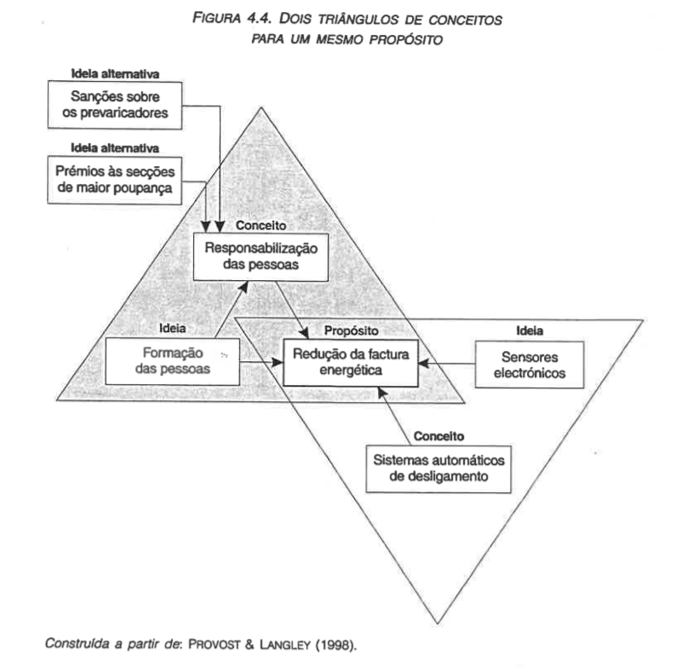

Slide 25
Ferramentas assentes em conceitos
Leque de conceitos
Apropriado para processos
Decompor o processo em varias partes/setores;
Identificar os conceitos dentro de cada uma dessas partes;
Provocação com o reconhecimentos que há varias e diferentes maneiras de "fazer" essas partes;
Recolher ideias acerca das alternativas de atuação.
Notes:
É uma extensão do triangulo de conceitos. Apropriados para casos que envolvam processos.
Contem 4 passos:
Para isso podemos fazer um triangulo de conceitos para cada uma dessas partes e usar provocações como palavras aleatórias, rompimento de regras, etc.

Slide 26
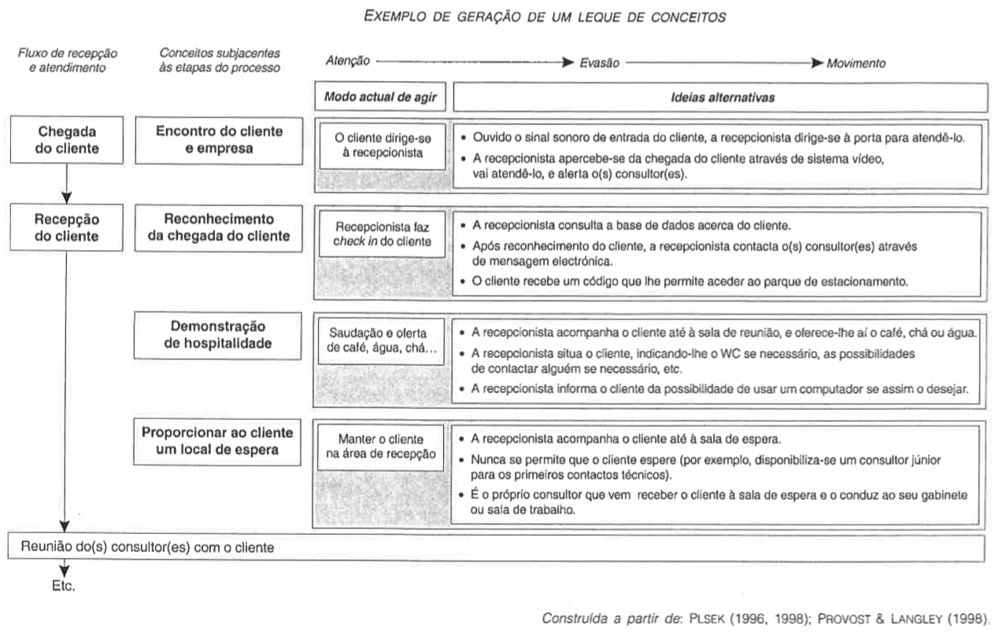

Slide 27
Ferramentas assentes em conceitos
Conceito de Mudança
Uteis no desenvolvimento de ideias especificas para mudanças que levaram a melhorias
Temos uma lista de conceitos que podem ser usados como provocação e conduzir à evasão e movimento

Slide 28
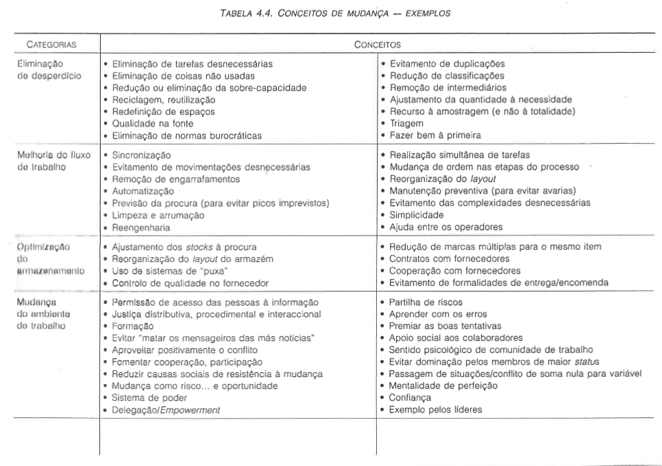

Slide 29
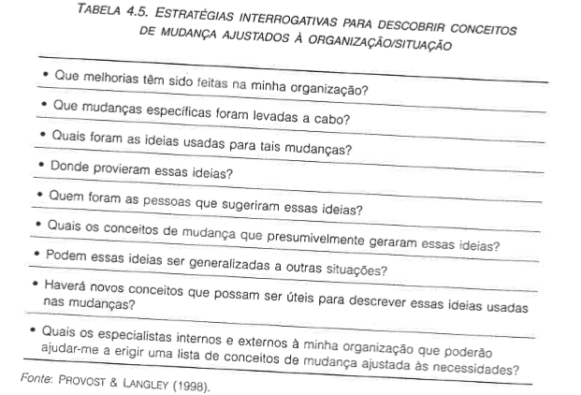
Notes:
A lista pode ser incrementada e modificada se necessário. Isto pode ser feito com estratégias interrogativas

Slide 30
Ferramentas assentes em conceitos
Conceito de Mudança
O mesmo conceito pode ser aplicável em mais do que uma categoria
Os conceitos estão interligados, ao mudar uma coisa posso estar também a mudar outra

Slide 31
Ferramentas assentes em conceitos
Conceito de Mudança
Exemplo de processo
1º atenção – Necessidade de aumentar a capacidade de fabricação
2º rever listagem de conceitos de mudança e escolher o mais pertinente para a discussão
3º usar esse conceito como fonte provocadora
4º recolher ideias criativas geradas

Slide 32
Metodologias alternativas
Ferramentas assentes em conceitos
Conceito de Mudança
Ideia -> conceito -> novas ideias
Conceito aleatório -> novas ideias
Conflitos de soma variável versus de soma nula
Notes:
Exemplo da laranja

Slide 33
Fim

